Slide 1

校园宿舍智能报修与服务评价系统
软件工程课程设计答辩
答辩人：黎智涵 学 号：2408090602026 班 级：数字媒体技术2班 指导教师：钟云飞
湖南工业大学 2026年6月
Notes:
尊敬的各位评委老师，下午好。我是数字媒体技术2班的黎智涵，我的毕业设计题目是“校园宿舍智能报修与服务评价系统”。今天我将从项目背景、需求分析、系统设计、功能演示、系统测试以及总结与展望六个方面，向各位老师汇报我的设计成果。请各位老师批评指正。

Slide 2

目录
01
项目背景与意义
剖析项目研发的行业背景与社会价值，阐述系统建设的初衷与核心目标。
04
核心功能演示
直观展示系统的关键操作流程与核心功能界面，呈现系统的实际交互体验。
02
需求分析
深入调研用户核心诉求，拆解业务流程，明确系统功能边界与非功能性指标。
05
系统测试
通过功能测试、性能测试与兼容性测试，验证系统的稳定性、可靠性与安全性。
03
系统设计
从架构设计到数据库建模，展示系统的整体技术方案与核心模块的实现逻辑。
06
总结与展望
总结项目成果与不足，规划未来的迭代方向与功能拓展，展望系统的应用前景。
Notes:
本次答辩将围绕以下六个部分展开。首先，我会介绍项目的背景与意义，阐述我们为什么要做这个系统。接着是需求分析，明确系统要做什么。然后是系统设计，讲解我们是如何实现的。之后是核心功能的演示，展示系统的实际效果。最后是系统测试和总结与展望。

Slide 3


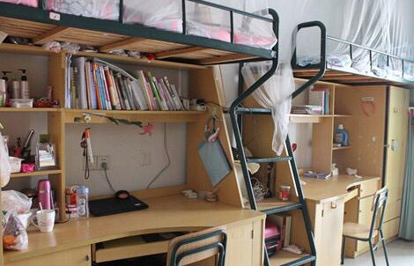
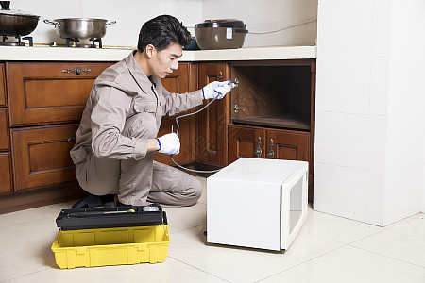





项目背景与意义
01 传统报修模式的困境
02 构建智能化服务新生态
流程繁琐效率低
调度落后响应缓
依赖电话或宿管登记，信息传递链条长且易出错，导致报修流程冗长，学生等待时间成本高。
人工派单分配不均，缺乏智能调度，导致维修资源闲置与紧缺并存，平均响应时间超2小时。
服务过程不透明
评价缺失质量弱
学生无法获知任务实时状态，只能被动焦虑等待，维修进度、人员位置等关键信息缺失。
无有效反馈机制，服务质量难以量化考核，问题处理结果缺乏监督，难以持续优化服务水平。
全流程闭环
打通报修、派单、维修、验收至评价的完整链路，提升服务流转效率。
服务全透明
实时展示任务进度与维修轨迹，可视化时间轴让学生随时掌握状态，减少焦虑。
数据资产化
沉淀报修与服务数据，通过分析优化资源配置，为后勤管理决策提供科学支撑。
Notes:
首先是项目背景。目前校园宿舍报修普遍存在流程繁琐、响应慢、进度不透明和缺乏评价机制这四大痛点。这不仅影响了学生的生活体验，也给后勤管理带来了很大挑战。因此，我们的项目旨在解决这些问题，通过构建一个智能化的服务系统，实现报修流程的闭环管理，提升服务效率和透明度，并为后勤管理提供数据支持。

Slide 4







2. 需求分析
学生用户 (小程序端)
维修人员 (小程序端)
管理员 (Web管理后台)
支持报修提交、进度实时查询、服务评价反馈、消息通知提醒及历史报修记录查看，满足学生日常报修全流程需求。
提供工单大厅查看、接单操作、完工拍照上报及历史工单回溯功能，帮助维修人员高效处理日常报修任务。
涵盖系统仪表盘、工单全生命周期管理、智能派单、人员与权限管理、数据统计分析及公告发布等核心管理功能。
性能高效
操作易用
稳定可靠
架构可扩展
系统响应迅速，核心页面加载时间控制在2秒以内，保障流畅的操作体验。
界面设计简洁直观，交互逻辑清晰，降低不同用户群体的学习成本与操作门槛。
支持7x24小时不间断稳定运行，完善的数据备份机制，确保系统数据安全无丢失。
采用模块化、松耦合的技术架构，预留标准接口，便于未来功能迭代与业务场景扩展。
Notes:
在需求分析阶段，我们明确了系统需要满足学生、维修人员和管理员三类用户的需求。对于学生，核心是方便地报修和查询进度；对于维修人员，核心是高效地处理工单；对于管理员，核心是全面地管理和分析。同时，我们也对系统的性能、易用性、可靠性和可扩展性提出了明确的非功能性要求。

Slide 5




3. 系统设计 - 技术架构
本系统采用业界主流的前后端分离架构，通过分层设计实现了表现层、业务逻辑层和数据层的解耦，有效提升了系统的可维护性、扩展性与开发效率。
表现层
Presentation Layer
业务层
Logic Layer
数据层
Data Layer
多端适配：采用 uni-app 开发微信小程序，覆盖学生端与维修端场景；Web管理后台基于 Vue 3 + Element Plus 构建，交互流畅，响应迅速。
核心驱动：以 Spring Boot 2.7 为核心框架，简化配置并集成 MyBatis-Plus 作为持久层方案，高效封装业务逻辑，保障系统稳定与安全。
双库支撑：使用 MySQL 8.0 存储核心业务数据，结合 Redis 6.0 作为高性能缓存数据库，显著降低数据库压力，提升高频数据的读取速度。
Notes:
接下来是系统设计部分。我们采用了经典的前后端分离三层架构。表现层，我们使用uni-app开发小程序，Vue3和Element Plus开发管理后台。业务逻辑层，核心是Spring Boot框架，并使用MyBatis-Plus简化数据库操作。数据层则采用MySQL作为主数据库，并引入Redis作为缓存，提升系统性能。

Slide 6


3. 系统设计 - 功能模块与数据库
学生端小程序
01 核心数据模型设计
核心模块包含报修服务与个人中心，为学生提供便捷的故障申报入口，支持实时查看工单进度与历史记录。
报修工单表
repair_order：存储工单基础信息、故障描述、位置及当前状态，是系统核心业务表。
维修人员表
repairer：记录维修人员基本信息、所属区域、技能标签及服务统计数据。
评价记录表
evaluation：关联工单与用户，存储服务评分、评价内容，用于服务质量监控。
维修端小程序
聚焦工单处理与个人中心模块，帮助维修人员高效接收派单、更新维修状态，并管理个人服务数据与信息。
02 工单全生命周期状态流转
Web 管理后台
待派单
PENDING
已派单
DISPATCHED
处理中
IN_PROGRESS
完成/已评价
COMPLETED → EVALUATED
集成工单、人员、统计分析及系统管理四大核心模块，实现全平台数据的统一管控与业务流程的高效调度。
Notes:
在功能模块上，我们围绕三大用户角色设计了清晰的模块划分。数据库设计方面，我们设计了工单、维修人员和评价记录三大核心表，并定义了严谨的工单状态流转机，从待派单到已评价，确保了业务流程的规范性。

Slide 7




3. 系统设计 - 核心算法：智能派单模型
为实现工单的高效、智能分配，我们设计了基于多维度评分的智能派单算法，通过量化评估维修人员的核心能力与当前状态，兼顾技术适配性与服务公平性，实现工单分配的最优化匹配。
01 技能匹配(40分)
02 区域匹配(30分)
完全匹配得40分，相关匹配得20分，以技术能力为核心筛选维度，确保维修人员的专业技能与工单故障类型高度契合。
负责区域得30分，跨区服务得20分。优先分配属地工单，有效减少路途往返耗时，显著提升服务响应速度与效率。
03 负载均衡(20分)
04 历史评价(10分)
根据当前待处理工单数量动态评分，待处理工单越少，得分越高。科学平衡人员工作负荷，避免出现忙闲不均的情况。
按“历史平均服务评分 × 2”公式计算得分。将服务质量纳入考核，激励人员持续提升服务水平，保障整体服务口碑。
Notes:
本系统的一大亮点是智能派单算法。我们设计了一个四维度的评分模型，综合考虑技能匹配、区域匹配、负载均衡和历史评价，总分最高的维修人员会自动获得工单。如果得分过低，系统会转为人工派单，确保工单不会被遗漏。这个算法有效提升了派单效率和公平性。

Slide 8
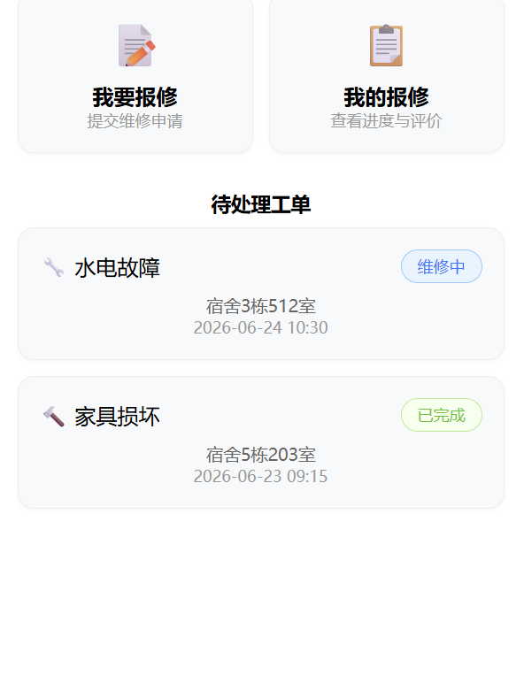


4. 核心功能演示 - 学生端小程序
极简报修申请，流程高效直达
采用极简交互设计，引导用户快速完成报修流程。支持故障类型选择、精准位置填写、问题描述输入及现场照片一键上传，降低操作门槛。
工单状态透明，进度全程可视
以进度时间轴形式直观展示工单当前处理环节，实时同步接单、派单、维修、完结等关键节点信息，让学生随时掌握报修动态，减少等待焦虑。
多维服务评价，沉淀有效数据
提供星级评分、标签选择与文字评价的组合反馈方式，方便学生快速表达服务体验，同时为平台收集服务质量数据，助力后续服务优化升级。
Notes:
现在进入功能演示部分。首先是学生端小程序。我们设计的报修申请页力求简洁，方便学生快速提交。报修详情页通过时间轴让进度一目了然。服务评价页则提供了多种反馈方式，便于收集有效数据。

Slide 9
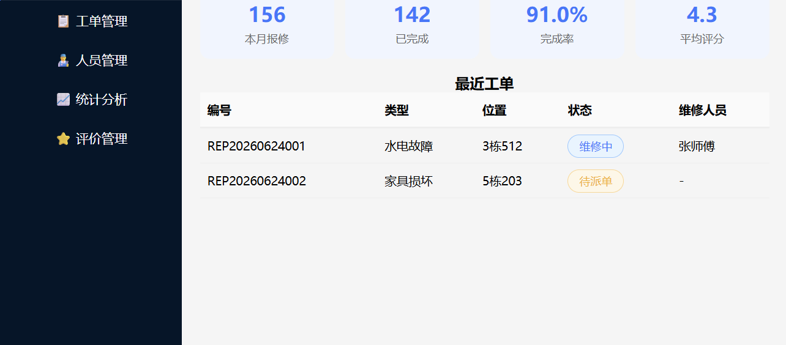
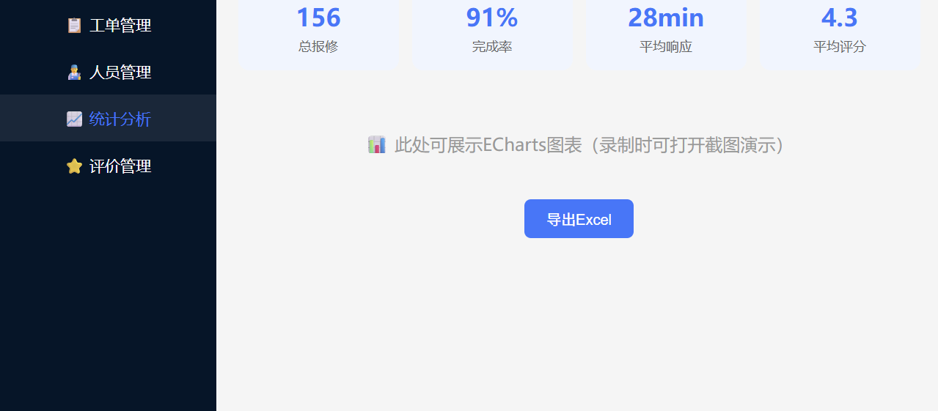



4. 核心功能演示 - 管理后台
仪表盘 (Dashboard)
高效工单管理
深度统计分析
宏观掌控运营全貌，以数据驱动决策。核心KPI指标实时刷新，结合ECharts图表直观呈现趋势，让状态一目了然。
支持多维度精准筛选，提供智能派单与手动干预双重模式。灵活处理改派、催办等场景，大幅提升工单流转效率。
提供多维度专业统计图表，深度挖掘数据价值。支持一键导出Excel报表，为管理层的战略规划和业务复盘提供依据。
Notes:
管理后台是系统的核心控制中心。仪表盘让管理员对运营状况一目了然。工单管理页提供了强大的操作功能，支持智能和手动派单。统计分析页则通过丰富的图表和数据导出功能，为管理决策提供了有力支持。

Slide 10



5. 系统测试
功能测试
确保系统每个功能点严格遵循需求规格说明书设计，逐项验证功能实现的完整性与准确性，保障核心功能无遗漏、无逻辑偏差。
19
19
核心测试用例总数
实际通过用例数
界面测试 (UI/UX)
全面检查页面布局合理性、视觉风格统一性、交互逻辑流畅度及操作易用性，确保用户界面符合现代审美，为用户提供舒适的操作体验。
0
100%
发现失败/阻塞用例
核心场景测试通过率
业务流程测试
模拟真实业务场景执行端到端全流程测试，覆盖学生报修、派单、维修、评价的完整闭环，验证系统在实际业务流转中的连贯性与稳定性。
核心测试场景全部通过，涵盖学生报修、管理员工单分配、维修工接单完工及服务评价全闭环流程，系统功能完备、运行稳定可靠。
Notes:
为了保证系统质量，我们进行了全面的测试。测试覆盖了功能、界面和业务流程等多个方面。共设计了19个核心测试用例，全部通过，测试通过率达到100%。这表明系统功能完整、流程通畅、运行稳定。

Slide 11





6. 总结与展望 - 项目成果与技术收获
完整的软件开发流程实践
架构设计能力进阶
完整覆盖需求分析、方案设计、编码实现及系统测试的全生命周期，标准化执行各阶段产出物评审，确保项目规范落地。
深入理解并实践前后端分离架构，合理拆解微服务模块，优化数据交互逻辑，显著提升了系统的可扩展性与解耦程度。
多端应用的成功构建
全栈开发技能体系化
独立完成Web管理端、移动端App及微信小程序的三端应用开发与部署，实现业务逻辑统一与用户体验的高度一致性。
熟练掌握Vue 3、uni-app跨端框架及Spring Boot后端技术栈，打通前端交互与后端逻辑，具备独立完成全链路开发的能力。
完备的文档与代码交付
核心算法的设计与落地
沉淀产出7份核心软件工程文档，交付结构清晰、注释规范的完整代码库，为后续维护与迭代奠定坚实基础。
自主设计并实现智能派单算法，结合业务场景优化策略，有效提升业务流转效率，成功将算法理论转化为实际业务价值。
Notes:
最后是总结与展望。通过这个项目，我完整地实践了软件工程的全流程，成功构建了三端应用，并交付了完备的文档和代码。个人在架构设计、全栈开发和算法实践方面都取得了显著的进步。

Slide 12





6. 总结与展望 - 项目亮点与未来展望
▍项目亮点回顾
▍未来发展展望
智能派单
进度可视化
引入实时消息推送机制
基于多维度评分模型，综合考量人员技能与工单属性，实现任务的科学、高效分配。
通过直观的时间轴组件展示工单全生命周期，让用户清晰掌握进度，显著提升服务体验。
打通短信、APP等多端渠道，实现工单状态变更的即时提醒，让相关人员第一时间掌握动态。
深化机器学习的派单算法
基于历史工单数据训练模型，引入机器学习算法，实现工单难度预测与人员匹配的精准化。
全流程闭环管理
数据可视化决策
规范从工单创建到完结的每一个步骤，实现业务流程自动化流转，减少人工干预成本。
集成ECharts图表展示关键业务数据，为管理人员的运营分析和策略调整提供坚实支撑。
拓展至校园全场景服务
从单一业务场景延伸至图书馆、实验室、宿舍等校园公共设施管理，构建一体化服务体系。
Notes:
项目的亮点主要体现在智能派单、进度可视化、全流程闭环和数据可视化四个方面。当然，由于时间和能力的限制，系统还有优化空间。未来可以引入更实时的消息推送，优化派单算法，并扩展服务范围到校园的更多场景。

Slide 13


感谢聆听，敬请老师批评指正
答辩人：黎智涵
学 号：2408090602026
GitHub 项目仓库：
github.com/zhyt07/Campus-Repair-System
数字媒体技术2班
Notes:
我的汇报到此结束。感谢各位评委老师的聆听，恳请各位老师批评指正。

